Slide 1

Referent
Technische Universität München
TUM School of Muster
Lehrstuhl für Muster
Ort, Datum (Schreibweise: 00. Januar 2015)

Slide 2
Trained on only Low Freq
Architecture | Number params | Mse_test | Mse rel 0025 | Mse rel 025 | mse rel 050 | Mse rel 150
Ckan | 102 | 0,364 | 1,389411 | 0,211607 | 0,269637 | 11,33934
Kan | 258 | 0,289 | 7,131074 | 0,220876 | 0,314023 | 44,43015
mlp | 312 | 0,266 | 0,167679 | 0,176171 | 0,268542 | 0,401577
deepckan | 525 | 0,241 | 0,15204 | 0,18847 | 0,250918 | 1694,542
Tanh ckan | 102 | 0,515 | 0,260889 | 0,240976 | 0,283276 | 40,98347
perceptron | 35/60 | 0,313 | 0,14975 | 0,194384 | 0,2983 | 0,425821

Slide 3
Trained on all data
Architecture | Number params | Mse_test | Mse rel 0025 | Mse rel 025 | mse rel 050 | Mse rel 150
Ckan | 102 | 0,414 | 10,84804 | 0,207317 | 0,268918 | 1,126531
Kan | 258 | 0,422 | 7,469573 | 0,230375 | 0,29653 | 1,115998
mlp | 312 | 0,348 | 1,327048 | 0,157495 | 0,228905 | 0,371516
deepckan | 525 | 0,37 | 0,230296 | 0,162879 | 0,260813 | 1,256518
Tanh ckan | 102 | 0,458 | 0,729745 | 0,208603 | 0,301403 | 1,120869
perceptron | 35/60 | 0,458 | 0,146639 | 0,187869 | 0,295225 | 0,431465
Deepwide ckan | 1050 | 0,379 | 0,137094 | 0,159655 | 0,26493 | 1,20974

Slide 4
Trained on High Freq
Architecture | Number params | Mse_test | Mse rel 0025 | Mse rel 025 | mse rel 050 | Mse rel 150
Ckan | 102 | 0,42 | 39,87588 | 0,423038 | 0,285202 | 1,110445
Kan | 258 | 1,13 | 22,3067 | 0,265787 | 0,578723 | 1,26248
mlp | 312 | 0,431 | 6,525101 | 0,276057 | 0,308725 | 0,389847
deepckan | 525 | 0,421 | 0,597879 | 0,263642 | 0,291255 | 0,906712
Tanh ckan | 102 | 0,442 | 3,667358 | 0,471017 | 0,4522 | 1,120982
perceptron | 35/60 | 0.46 | 0,148594 | 0,181521 | 0,279011 | 0,357216
Deepwide ckan | 1050 | 0,615 | 1,420476 | 0,340128 | 0,409477 | 1,044596

Slide 5
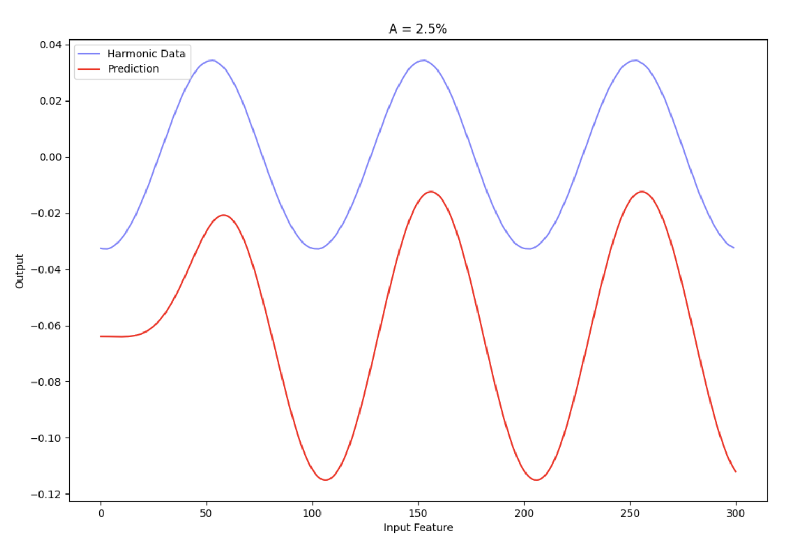
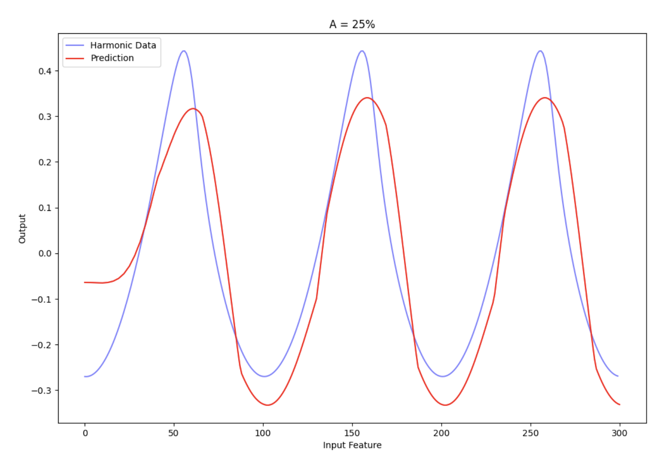
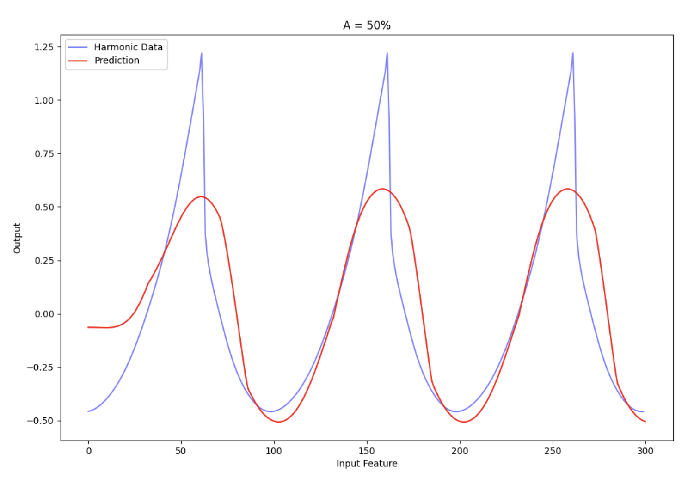
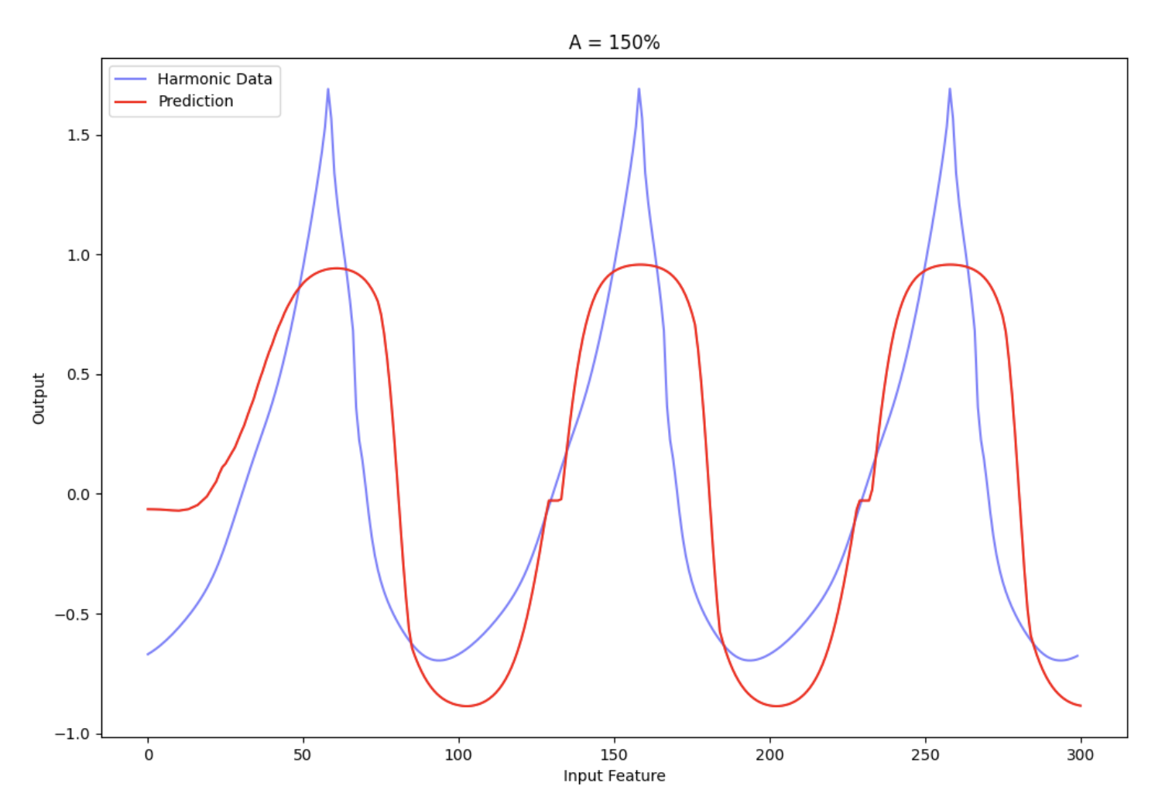
Graph Qualitative Comparison – MLP 70

Slide 6
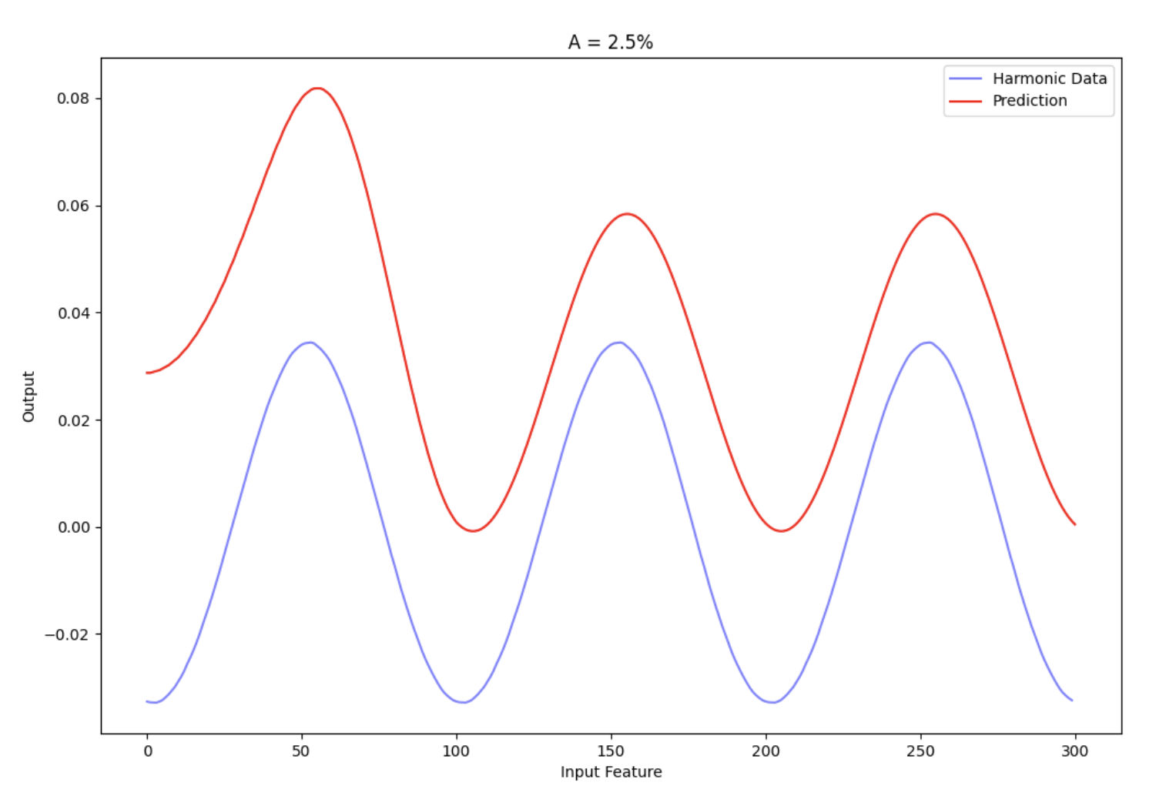
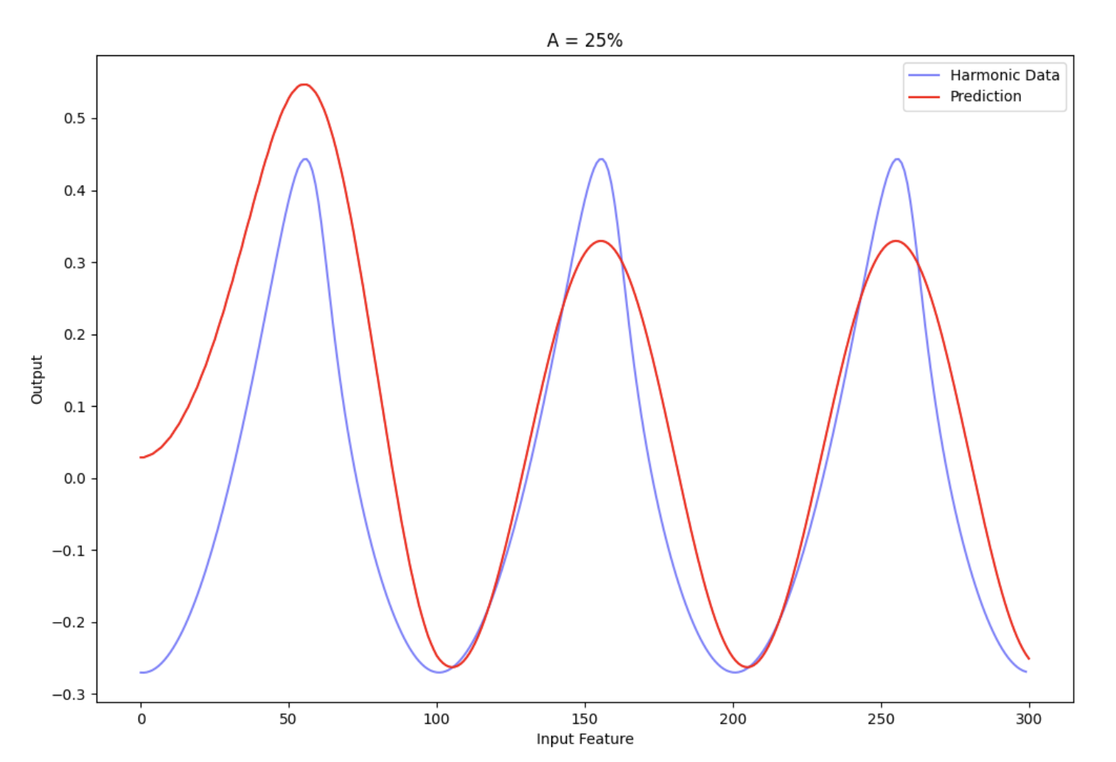
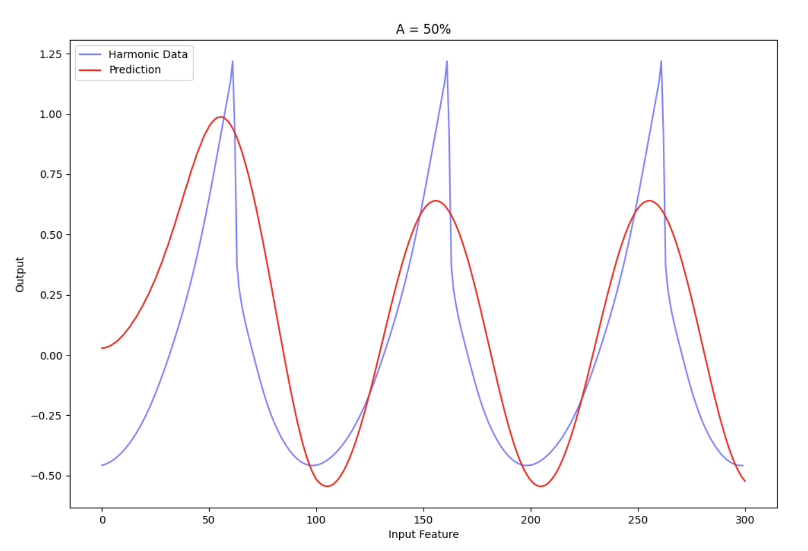
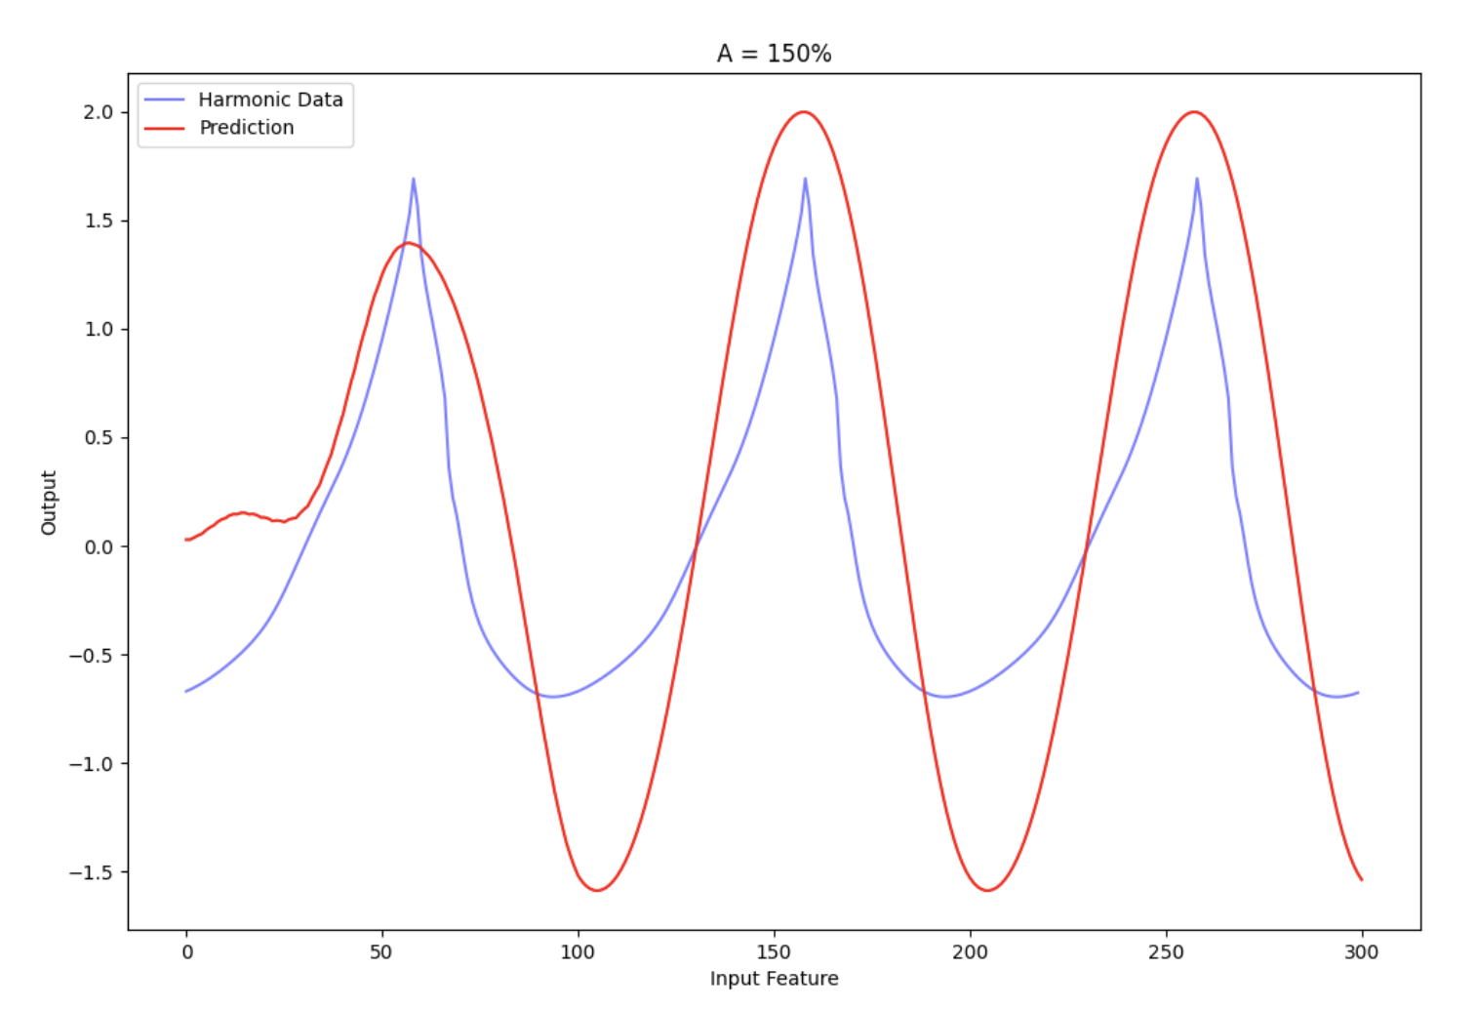
Graph Qualitative Comparison – cKAN 70

Slide 7
Dr. rer. nat. Erika Mustermann
München, 27. März 2015

Slide 8
Gültigkeit der Masterfolien
Dieser Folienmaster gilt bei offiziellen Präsentationen im Rahmen der TUM. Es ist darauf zu achten, dass wir uns in einem durchgängigen Layout präsentieren.
Abweichungen vom vorgegebenen Layout bitte auf ein Minimum reduzieren.

Slide 9
Grundlage der Masterfolien
Als Grundlage dient der Corporate Design Style Guide der TUM. Die Präsentationsvorlage ist auf gute Lesbarkeit und klare Darstellung von Informationen optimiert.

Slide 10
Hier steht eine Überschrift max. 2-zeilig
Als Grundlage dient der Corporate Design Style Guide der TUM. Die Präsentationsvorlage ist auf gute Lesbarkeit und klare Darstellung von Informationen optimiert.

Slide 11
Schrift
Das Grundprinzip ist, Informationen bestmöglich zu transportieren. Dazu muss vor allem die Schrift einheitlich und für alle im Raum lesbar sein.
Schriftart: Arial
Schriftgrößen:30 | 22 | 16 | 12
Zeilenabstand: 1,15mm
Die Einstellungen sind in den Textfeldern und Textfeldvorlagen dieses ppt-Masters als Standard eingestellt. Bei Diagrammen und Tabellen muss die Schriftgröße ggf. angepasst werden. Für Auszeichnungen im Fließtext kann auch fett markiert werden.
Bei großer Distanz bzw. kleinem Präsentationsmedium kann der Schriftgrad notfalls proportional erhöht werden.

Slide 12
Farben
Als erstes soll mit schwarz und weiß gearbeitet werden. Für Aufwändigere Darstellungen sind Farben mit Bedacht und in möglichst geringem Umfang einzusetzen.
In diesem Folienmaster ist die Farbpalette festgelegt.
Zuerst mit den Primärfarben arbeiten.
Für z.B. komplexe Diagramme stehen nochSekundärfarben zur Verfügung.
Gering im Einsatz sind die Akzentfarben.

Slide 13
Texte
Kurze und knappe Texte, Fließtexte linksbündig, kein Blocksatz
Beispiel:
Tem soluptam, nisi as verum ereprehendam at acculpa quidisq uissit volupta tusdant utem as etur, odi odis es doluptiae dem nimaion con nossinctenis pora quam voloria consenimus blabore everfer epeliquo maio etur.

Slide 14
Aufzählung
Bei kleinen Aufzählungen auf Aufzählungszeichen verzichten und ggf. zusätzliche Leerzeile
Nur die wesentlichen Punkte nennen und Themen auf verschiedene Seiten splitten.
Punkt 1
Punkt 2
Wenn Unterpunkte in einer Aufzählung nötig sind ist ein Einrücken mit – möglich
Unterpunkt 1
Unterpunkt 1
Unterpunkt 2
Bei größeren Listen die Standardeinstellung • verwenden
Unterpunkt 1
Unterpunkt 2
Unterpunkt 3

Slide 15
Bilder - Allgemein
schlichte Darstellung von Informationen
reduzierte Farben
Rahmen und Überlagerungen nach Möglichkeit vermeiden

Slide 16
Bilder
Bildbeschreibung oberer Bildrand: Begrenzung durch Text

Slide 17
Bilder
Überschrift 2
Hier steht ein einleitender oder beschreibender Fließtext und nach Wunsch eine Aufzählung
Punkt 1
Punkt 2
Punkt 3
Punkt 4

Slide 18
Bilder
Bildbeschreibung oberer Bildrand: Begrenzung durch Text

Slide 19
Bilder
Bildbeschreibung oberer Bildrand: Begrenzung durch Text

Slide 20
Nicht formatfüllende Bilder
Weißer bzw. transparenter Hintergrund mit genug Freiraum anordnen

Slide 21
Bilder Format füllend - maximale Bildgröße

Slide 22
Nicht Format füllende Bilder
Alternativ mit formatfüllendem Hintergrund: 5 % schwarz
Beschriftungen können zusätzlich neben den Bildern angebracht werden
Bilderklärung

Slide 23
Tabelle – Beispiel 1
Tabelle ohne Farbe und kein Rand innerer Seitenrand links 0 cm, oben z.B. 0,5 cm (für genug Zeilenabstand innerhalb)
Ø - Strecke | 39 km/Tag (14.360 km/Jahr)
Ø - Geschwindigkeit | 25 km/h
Ø - Verfügbare Ladezeit | 22 h/Tag
Kosten | Kleinwagen mit Verbrennungsmotor
Einsatzgebiet | Stadt und Umland

Slide 24
Tabelle – Beispiel 2
Tabelle mit schwarzem Rand innerer Seitenrand links 0,15 cm, oben z.B. 0,5 cm (für genug Zeilenabstand innerhalb)
Ø - Strecke | 39 km/Tag (14.360 km/Jahr)
Ø - Geschwindigkeit | 25 km/h
Ø - Verfügbare Ladezeit | 22 h/Tag
Kosten | Kleinwagen mit Verbrennungsmotor
Einsatzgebiet | Stadt und Umland

Slide 25
Diagramme – Beispiel 1
Nach Möglichkeit linksbündig bleiben Unnötige Striche und Balken vermeiden

Slide 26
Diagramme

